Slide 1
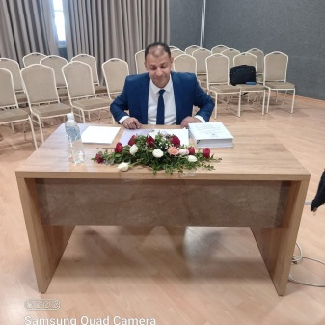
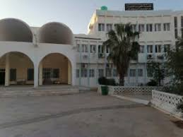
22اكتوبر 2024
جامعة التكوين المتواصل الوادي
تاريخ النظم القانونية
فؤاد العربي قدوري
دكتور في القانون الخاص

Slide 2
08 اكتوبر 2024
جامعة التكوين المتواصل الوادي
تاريخ النظم
فؤاد العربي قدوري
دكتور في القانون الخاص

Slide 3
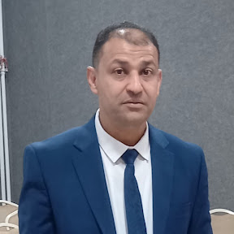
المقطع الثاني:
المقطع الثاني : النظم القانونية في الحضارات القديمة (حضارة مصر الفرعونية)
الأهداف :
- التعرف على أهم القوانين الفرعونية.
- التعرف على النظم القانونية في مصر الفرعونية.
22-10-2024 د.فؤاد العربي قدوري
جامعة التكوين المتواصل الوادي .ليسانس حقوق س1

Slide 4
تمهيد
وقد بدأت الحضارة المصرية منذ القرن 32 ق.م ودام حكمهم أكثر من عشرين20 قرنا الى غاية الفتح الإسلامي سنة.640م.
قسم المؤرخون تاريخ مصر القديمة إلى:
ثلاث مراحل
و العائلات الحاكمة إلى 30أسرة، وكل أسرة تضم عدة ملوك.
22-10-2024 د.فؤاد العربي قدوري
جامعة التكوين المتواصل الوادي .ليسانس حقوق س1

Slide 5
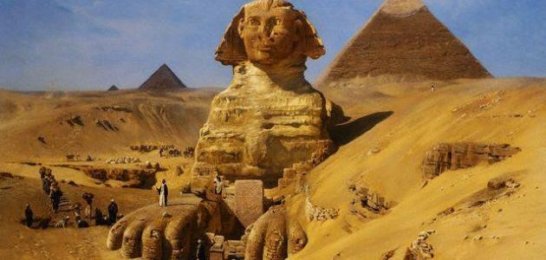
النظم القانونية
تاريخ مصر الفرعونية
ثلاث مراحل:
1-الدولة القديمة: 3000ق.م-2055قم.
02- الدولة الوسطى:2100ق.م-1650ق.م
03-الدولة الحديثة:1555ق.م-1050ق.م
أهم القوانين:
قانون تحوت4200ق.م
قانون أمازيس.567ق.م
قانون حرم حب1328-1298ق.م
قانون بوخوريس718ق.م
التعليمات الملكية.
01-نظام الحكم:(السلطات السياسية-الادارية-القضائية)
02-النظام الاجتماعي(الطبقة العليا-الدنيا)
03-نظام الاسرة(الزواج-الطلاق-الميراث)
22-10-2024 د.فؤاد العربي قدوري
جامعة التكوين المتواصل الوادي .ليسانس حقوق س1

Slide 6
تاريخ مصر الفرعونية
ثلاث مراحل: أهم القوانين:
1-الدولة القديمة: 3000ق.م-2055ق.م قانون تحوت4200ق.م
02- الدولة الوسطى:2100ق.م-1650ق.م قانون أمازيس.567ق.م
03-الدولة الحديثة:1555ق.م-1050ق.م قانون حرم حب1328-1298ق.م
قانون بوخوريس718ق.م
التعليمات الملكية.
22-10-2024 د.فؤاد العربي قدوري
جامعة التكوين المتواصل الوادي .ليسانس حقوق س1

Slide 7
تاريخ مصر الفرعونية
ثلاث مراحل:
1-الدولة القديمة: 3000ق.م-2055ق.م
02- الدولة الوسطى:2100ق.م-1650ق.م
03-الدولة الحديثة:1555ق.م-1050ق.م
22-10-2024 د.فؤاد العربي قدوري
جامعة التكوين المتواصل الوادي .ليسانس حقوق س1

Slide 8
1-الدولة القديمة: 3000ق.م-2055ق.م
من الأسرة (01-10)الملك فرعون سلطته مطلقة.
يعتبر هذا العهد من أزهى عهود الحضارة الفرعونية فقد بينت الأهرامات وساد فيه نوعا من العدل .
منذ الأسرة الخامسة بدأ ظهور الطبقية فساءت أحوال الناس مما أدى إلى ثورة إصلاحية .
22-10-2024 د.فؤاد العربي قدوري
جامعة التكوين المتواصل الوادي .ليسانس حقوق س1

Slide 9
02- الدولة الوسطى:2100ق.م-1650ق.م
من الأسرة (11-17) عاصمتها " طيبة " اله " آمون " حاول فرعون إصلاح ما فسد من الأحوال ونشر العدل بين الناس وتقليص الفوارق الطبقية فتحسنت الأوضاع.
لكن بعد سقوط الأسرة 12عادت مصر إلى الفوضى . حتى تأسست الدولة الحديثة..
22-10-2024 د.فؤاد العربي قدوري
جامعة التكوين المتواصل الوادي .ليسانس حقوق س1

Slide 10
03-الدولة الحديثة:1555ق.م-1050ق.م
ازدهرت الدولة في بداية الأمر وتكون لها جيش عظيم وتوسعت حدودها، لكن بالتدريج سيطر الكهان على الحكم وضعفت الدولة من جديد وانتهى عهد الدولة الحديثة بالأسرة العشرين، ثم بعد ذلك استولت شعوب أخرى على الحكم في مصر.
22-10-2024 د.فؤاد العربي قدوري
جامعة التكوين المتواصل الوادي .ليسانس حقوق س1

Slide 11
أهم القوانين الفرعونية
قانون تحوت4200ق.م
قانون أمازيس.567ق.م
قانون حرم حب1328-1298ق.م
قانون بوخوريس718ق.م
التعليمات الملكية.
22-10-2024 د.فؤاد العربي قدوري
جامعة التكوين المتواصل الوادي .ليسانس حقوق س1

Slide 12
مصادر القوانين المصرية
01.الأعراف التي كانت تحافظ عليها الآلهة والملوك والنظام السياسي والمجتمع وتمثلماعت) رمز العدالة وهناك إشارة لقوانين الإله تحوت
.2 قوانين الملوك وتشمل أوامرهم وتعاليمهم ومراسيمهم.
3. الوثائق القانونية..
4. الإصلاحات ومراسيمها
22-10-2024 د.فؤاد العربي قدوري
جامعة التكوين المتواصل الوادي .ليسانس حقوق س1

Slide 13
قانون تحوت4200ق.م
اول قانون في التاريخ البشري أصدره الملك مينا
الحكم بالإعدام ل (شهادة الزور، عدم تقديم العون لمن يتعرض للموت وهو قادر على العون، القتل العمد.
قطع اليد لمزور الكيل أو الميزان، تزويرالأختام والنقود والغش في المعاملة الكاتب الذي يغير في نصوص السجلات العامة.
الجلد بالسياط والحرمان من الطعام ل (عدم الإبلاغ عن جريمة، اتهام بريء بجريمة الآباء والأمهات الذين يقتلون أبناءهم علناً.
الإخصاء لكل من يمارس الاغتصاب.5
. الجلد بألف جلدة للزاني وجدع أنف الزانية.
22-10-2024 د.فؤاد العربي قدوري
جامعة التكوين المتواصل الوادي .ليسانس حقوق س1

Slide 14
قانون حرم حب
أصدر الملك "حور محب" آخر ملوك الأسرة 18 (1328 - 1298) ق.م مرسوماً تضمن :
01- الكهنة الأرباب الذين لقبهم (وعبو) لهم الحرية في عقد محاكمات .
2- يزودون بالتعليمات الشفاهية والقوانين
3. تحذيرهم من التشبهات وعدم قبولهم المكافآت والهدايا
.4 تحذير قضاة المحاكم بالحكم بالعدل. شدد السرقة رد المسروق او3اضعاف اخف من حمورابي عقوبة القتل
22-10-2024 د.فؤاد العربي قدوري
جامعة التكوين المتواصل الوادي .ليسانس حقوق س1

Slide 15
قانون بوخريوس
جمع من القوانين القديمة خاصة حمورابي وامتاز بالطابع المدني خاصة الزواج حيث منح المساواة بين الرجل والمرأة في الزواج.
الغاء الاسترقاق بسبب المعتقد الديني.
22-10-2024 د.فؤاد العربي قدوري
جامعة التكوين المتواصل الوادي .ليسانس حقوق س1

Slide 16
قانون أمازيس
عين ملكاً سنة 567 ق.م، حيث اعترف بطائفة اللصوص وجعل لها قانونا ينظمها فيأخذ المسروق ماله ويدفع ربع قيمته بعد 3 التعرف على الشيء المسروق .
22-10-2024 د.فؤاد العربي قدوري
جامعة التكوين المتواصل الوادي .ليسانس حقوق س1

Slide 17
التعليمات الملكية:
ويقصد بها التعليمات التي يرسلها الملك الى موظفيه من اجل ارساء العدالة.
22-10-2024 د.فؤاد العربي قدوري
جامعة التكوين المتواصل الوادي .ليسانس حقوق س1

Slide 18
النظم القانونية:
نظام الحكم.
النظام الاجتماعي.
نظام الاسرة.
22-10-2024 د.فؤاد العربي قدوري
جامعة التكوين المتواصل الوادي .ليسانس حقوق س1

Slide 19
01- نظام الحكم:
كان فرعون صاحب السلطة التشريعية والتنفيذية والقضائية باعتباره إلاها يعبد والمالك الوحيد للأرض.
وحدد عدد كبير من الكهنة يشرفون على الشعائر الدينية . وتعبيد الناس له ونشر تعاليمه وأحكامه، وكان لهم امتيازات كبيرة.
أ- السلطة السياسية:
22-10-2024 د.فؤاد العربي قدوري
جامعة التكوين المتواصل الوادي .ليسانس حقوق س1

Slide 20
01- نظام الحكم:
أما الإدارة فقد كانت على نوعين مركزية ومحلية
أمااالادارة المركزية: يتولى فرعون بنفسه الإشراف عليها فكانت تقرأ عليه التقارير يوميا و يستقبل الناس ويسمع الشكاوي والتظلمات ويتخذ الإجراءات المناسبة.ويساعد فرعون " وزير أول " و " مجلس العشرة "
الإدارة المحلية : قسمت إلى مقاطعات، ويشرف عليها حكام يعينهم فرعون
ب- السلطة الادارية:
22-10-2024 د.فؤاد العربي قدوري
جامعة التكوين المتواصل الوادي .ليسانس حقوق س1

Slide 21
01- نظام الحكم:
القضاء العام: فهو يتول الفصل في جميع المسائل الناشئة بين أفراد المجتمع وفيه درجتان من المحاكم
محكمة الدرجة الأولى : وهي محاكم المحافظات أو الأقاليم.
ومحكمة الدرجة الثانية : على مستوى السلطة المركزية وهي محكمة الاستئناف أوالمحكمة العليا.
القضاء الخاص : وذلك إذا كان أحد الخصوم غير عادي، كاللإدارة فهو القضاء الإداري.
ج- السلطة القضائية:
22-10-2024 د.فؤاد العربي قدوري
جامعة التكوين المتواصل الوادي .ليسانس حقوق س1

Slide 22
02-النظام الاجتماعي:
الحاكمة على رأسها فرعون و الأشراف و النبلاء
يختار فرعون وزراء والكهان و الموظفين من هذه الطبقة، لمساعدتهم في حكم البلاد وكانت لهم امتيازات مالية ، وهم لا يخضعون للقضاء العادي.
من هذه الطبقة كذلك الجنود، وأكثرهم من المرتزقة
أ-الطبقة العليا:
22-10-2024 د.فؤاد العربي قدوري
جامعة التكوين المتواصل الوادي .ليسانس حقوق س1

Slide 23
02-النظام الاجتماعي:
تتكون من العامة والعبيد و السكان من الفلاحين والعمال و هم مرتبطون بالأرض فإذا بيعث الأرض يباعون معها .
ب-الطبقة الدنيا:
22-10-2024 د.فؤاد العربي قدوري
جامعة التكوين المتواصل الوادي .ليسانس حقوق س1

Slide 24
03-نظام الاسرة:
يتم الزواج بموجب عقد ديني ومدني حيث يسجل ضمن سجلات الكهان ثم اصبح عقدا مدنيا فقط.
ولا بد من توثيق العقد وإلا ضاعت حقوق الأولاد في النسب والنفقة و الميراث، ويحتوي عقد الزواج على الشروط المتفق عليها وحق الزوجة في تحديد المهر و النفقة شهريا أو سنويا كما يمكنها اشتراط عدم التعدد أوعدم الطلاق.
أولا: الزواج:
22-10-2024 د.فؤاد العربي قدوري
جامعة التكوين المتواصل الوادي .ليسانس حقوق س1

Slide 25
03-نظام الاسرة:
الطلاق كان نادرا بسبب الحقوق التي تحصل عليها المرأة المطلقة من أسباب الطلاق جريمة الزنا وعدم الإنجاب.
وأحيانا الزوجة تطلق الزوج إذا كانت ثرية تعيش في بيتها وله الحق في استرجاع نصف الصداق إذ لم يكن مخطئا.
والملاحظ أن المرأة كانت تتمتع بالأهلية القانونية الكاملة في التعاقد والتصرف و الطلاق في مصر الفرعونية فهي أفضل من المرأة في الحضارات الرومانية والإغريقية.
ثانيا: انحلال الزواج:
22-10-2024 د.فؤاد العربي قدوري
جامعة التكوين المتواصل الوادي .ليسانس حقوق س1

Slide 26
03-نظام الاسرة:
يختلف باختلاف المراحل التاريخية
في بداية الأمر كان الميراث يعود إلى الأولاد الشرعيين وإذا لم يوجد انتقل إلى الزوجة.
ثم امتد إلى الأخوة والأخوات كما كان للزوجة حق.
ثم أصبحت التركة تتنقل إلى الابن الأكبر سنا، فكان يديرها لصالح أخوتها الآخرين.
ثالثا :الميراث
22-10-2024 د.فؤاد العربي قدوري
جامعة التكوين المتواصل الوادي .ليسانس حقوق س1

